Slide 1
Zendesk Upgrade
Guide de formation des utilisateurs pour les matière première
Juin 2018

Slide 2
Ordre du jour
Objective
Pourqoui la mise a jour
Revision de processus
aAperçu de l'application
  avec Macros
Guide : Help Center

Slide 3
Objectifs
Compréhension de nos processus de matières premières
Compréhension du fonctionnement de l'application en fonction de nos processus
Prise de conscience du support (Guide du centre d'aide)

Slide 4
Pourquoi la mise a jour de Zendesk
Enterprise Plan

Slide 5
Pourqoui la mise a jour
Facile à utiliser (pas de flux de travail corrompus)
Aucune personnalisation
Faible entretien
  (n’a pas besoin de Nathalie Harvey et Ashley Peterson pour annuler vos billets)
Convivial, basé sur nos processus existants
Agile (flexible, non strié)

Slide 6
Processus d’affaires
matière première

Slide 7
Our Raw Material Processes
Create new raw material customer : Canada
Create new raw material customer : USA
Inside Tank Request: Canada
Inside Tank Request : USA
Close Account
Account changes(AX)
Reactivations
Add/Remove Service
Maintenance Container
Frequency Change
Rep Request
Transport Inquiry
Promo Request
Notes:
Briefly remind everyone about all the raw material processes, no need to go into all of them just as a friendly reminder

Slide 8
Other Related Processes
Customer Complaint
CSD (customer service dispatch )
Create new Finished Good customer
Inbox Customer Service
Inbox Revenue Assurance (pfs)
Onboarding
Returned Mail
Notes:
Other related processes affected by the change in Zendesk but not impacting them directly

Slide 9
Implicated Roles/Functions RACI
Procurement Reps - Accountable & Responsible for Customer information
Customer Service Agents - Responsible for Customer information
RM Sales Support- Responsible for system input & ensure assumptions correct
Master Data – Accountable for system entry accuracy, validate against agreement
Revenue Assurance – Consulted to ensure pricing is created and maintained correctly
Transport (Dispatchers & Admin) – Responsible to ensure services are set & executed
Tech Support (Container Mgmt.) - Responsible to ensure equipment is correct
Accounts Receivable – Informed to ensure invoicing is setup right and issues contact
Customer Service Dispatch –Responsible to communicate customer information to Transport
Notes:
Important for them to understand their role & responsibilities

Slide 10
les plaintes des clients

Slide 11
Processus de matière première
Qu'est-ce que la réactivation?
  En quoi diffère-t-il du nouveau client des matières premières au sein de Sanimax?
    La réactivation signifie que le client revient à Sanimax
    Leur compte existe DÉJÀ dans notre système financier
Qu'est-ce que la suppression d'un service?
Add/remove a service
  En quoi diffère-t-il de la fermeture d'un compte?
    Le client peut avoir plusieurs services avec nous, la suppression d'un service NE FERME PAS le compte
Notes:
The processes that seem most to be the most problematic // just lets emphasize the difference between them

Slide 12
Cont…..
Ajouter un service? Add/remove a service
  Qu'est-ce que ça veut dire ?
    Le client est actif avec Sanimax, a des services avec nous et veut juste ajouter un autre service. Ce n'est pas un nouveau compte
Changements de compte ?Account Changes
    Quand utilisons-nous cela?
      Le client souhaite modifier l'adresse / le numéro de téléphone / la correction grammaticale dans son nom // l'adresse e-mail // le lien des comptes

Slide 13
Scénarios de cas
Client existant de niveau 3 (États-Unis / Canada) appelé service client. A le service de graisse avec nous mais veut maintenant ajouter le service de trappe. Ce qui se produit ?
    CSA ouvre un ticket “ rep request”
Le client existant de niveau 2 veut fermer son service de trappe avec nous. Le client appelle le représentant directement. Comment nous procédons ?
    Rep essaie de conserver le client mais si échoue procède à ouvrir un ticket Zendesk "Ajouter ou supprimer un service"“Add or Remove service”
Notes:
Tier 3 , depends if any US representation is within the class. Same applies to Canada

Slide 14
Scénarios de cas
Le centre d'appels de niveau 3 des appels client veut fermer le compte. Que se passe-t-il ensuite si vous êtes aux États-Unis?
Au Canada ?
    Etats-Unis: CSA ouvre une “ rep request”
    Canada: CSA procède à un“ close account”
Le client de niveau 2 communique avec un représentant des ventes, veut commander SanEcotanks. Qu'est-ce qui se passe ensuite? Qui prend soin de quoi pour y arriver?
    Le représentant des ventes procède à la création d'un devis, une fois accepté avec le client, crée un “Inside Tank Request”

Slide 15
Présentation de l'application
Zendesk

Slide 16
Qu'est-ce qui change
Quels sont les changements:
Ne sera plus utiliser le côté gauche de votre écran, mais en utilisant le centre en bas de votre écran, où vous avez la macro
Les macros disponibles sont basées sur votre rôle dans le processus, ce qui signifie
  Vous ne verrez que les macros disponibles pour votre rôle
  Les flux de travail dans Zendesk représentent nos processus de matières premières
Si vous faites une erreur, vous pouvez facilement la corriger mais en supprimant la macro et en appliquant la macro correcte

Slide 17
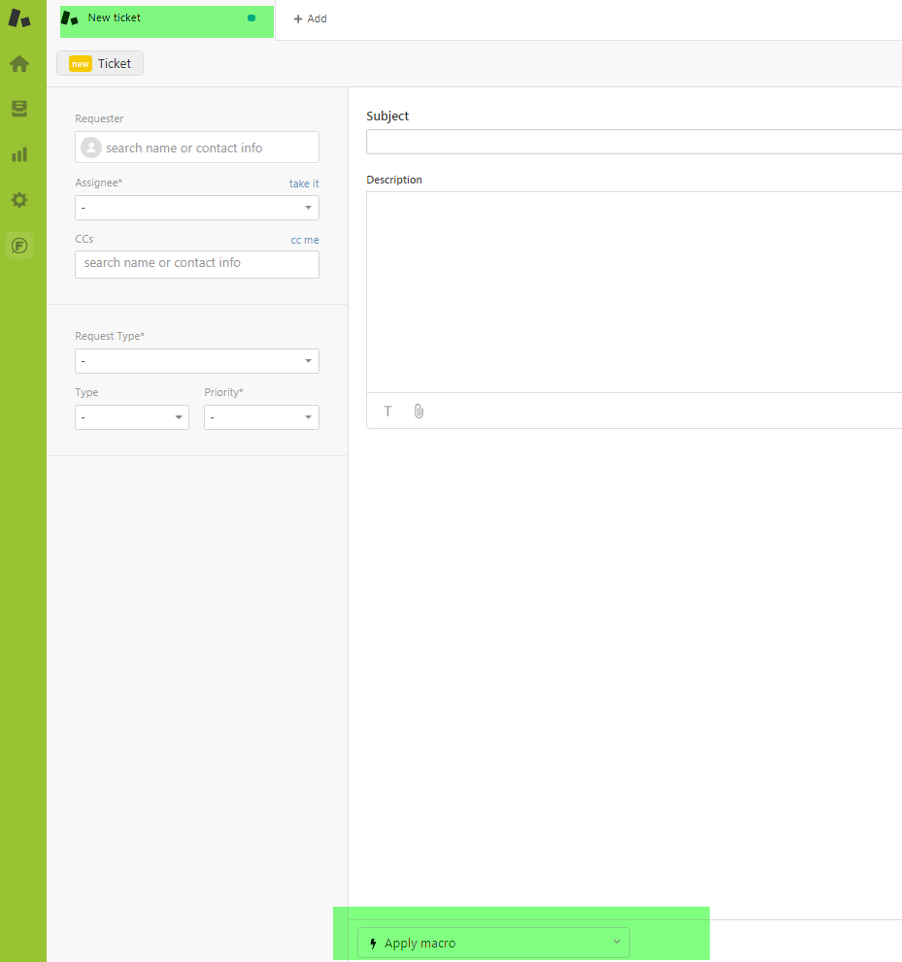
Application
This is where you start pick the right macro
Notes:
Open up sandbox & do with the class how to create a new ticket ( follow through with the next couple of slides)

Slide 18
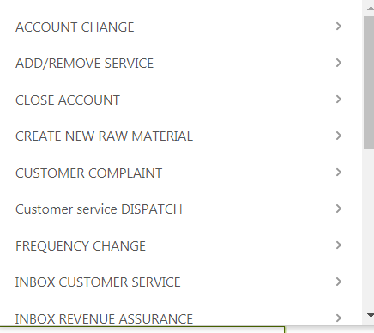
Choisissez votre « request type”
Notes:
Do it live within sandbox with the class

Slide 19
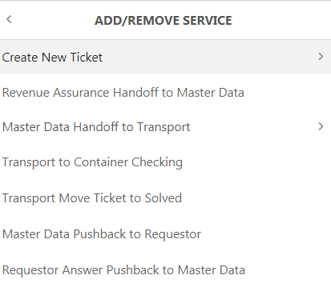
Choisissez quelle action vous voulez faire
Notes:
Do it live within sandbox with the class

Slide 20
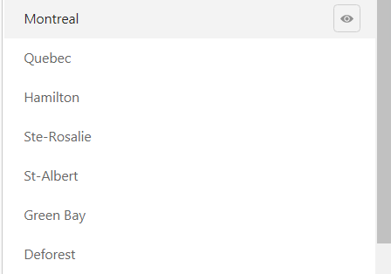
Choose the location
Place your mouse over the eye
Notes:
Do it live within sandbox with the class and show them how to preview a macro ( using the eye)

Slide 21
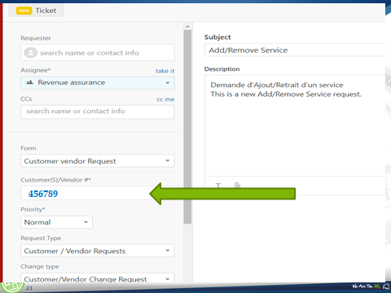
Notes:
Emphasize the only time you go on the left hand side is for the customer number

Slide 22
Notes importantes
Toujours utiliser des macros, en bas de votre écran
Le côté gauche de votre écran est juste là pour ajouter le numéro de client et vous guider pour savoir où va le ticket, quel groupe, quelle étape et emplacement du workflow mais vous ne changez rien ici
Push backs – la procédure existante ne change pas. Vous devez toujours ajouter un assignee
Sales Support –vous devez toujours ajouter un « location " lorsqu'un ticket est généré par le représentant via email
Notes:
After you finished doing the exercises , come back to this slide as a recap

Slide 23
EXERCISES
remove a service
    Please proceed with the Zendesk ticket
Customer has issues with his container
    What request type ( workflow ) will you use in Zendesk
Tier 2 customer calls contact center , has a question on pricing
    Which request type/workflow will you create in Zendesk
Sales Rep wins back old customer .
    What is the raw material process associated to this /which workflow type do you use in Zendesk
Notes:
For each case need to create the ticket in Zendesk , using the sandbox environment & depending who is in the class , try to finish off the workflow until the end ( complete it)
If you have time you can do all of them // but at least 2 of them

Slide 24
Zendesk GUIDE
Help Center

Slide 25
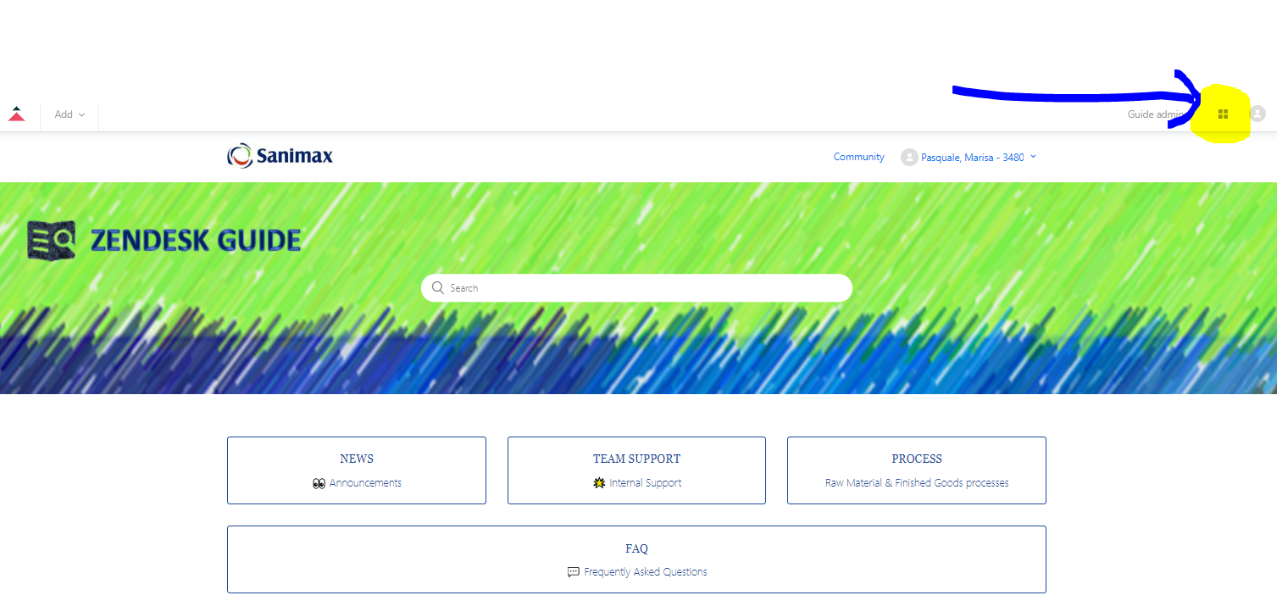
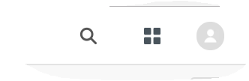
When you click on this icon , you will get then screen below
Notes:
Continue within sandbox & show the class how to access GUIDE , then go ahead & click on Process , to show them where they can obtain the information to help them ( job aids already included in this document , processes visios, guidelines etc..

Slide 26
Appendix
Job aids

Slide 27
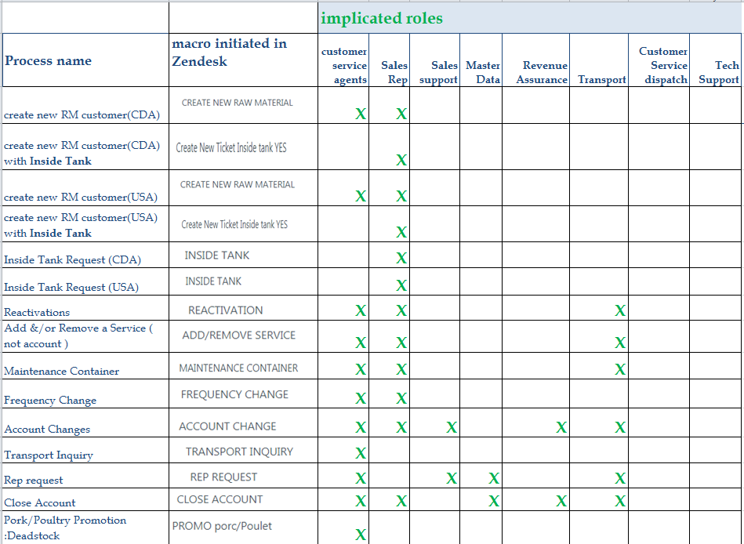
New ticket

Slide 28
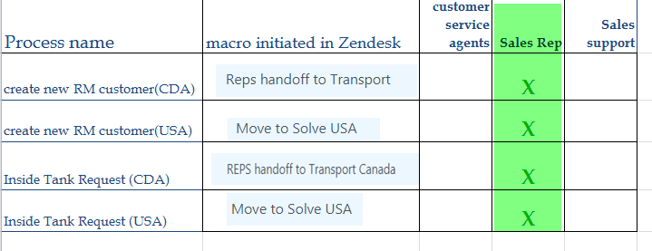
Sales Rep jO

Slide 29
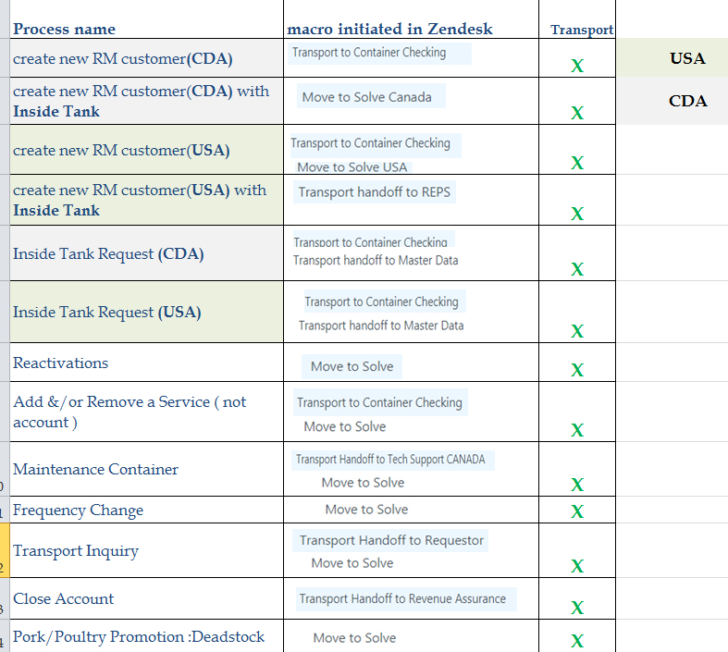
Transport

Slide 30
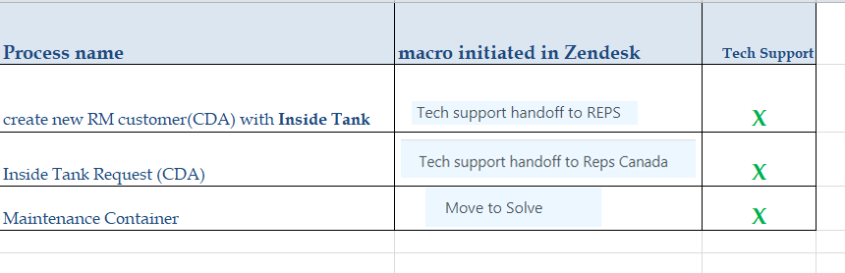
Tech Support

Slide 31
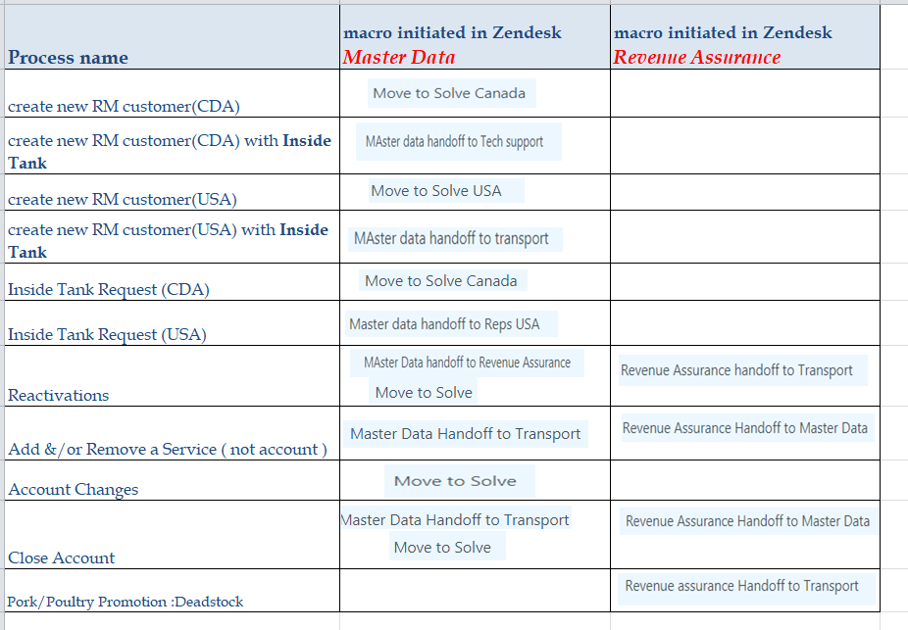
Master Data & Revenue Assurance

Slide 32
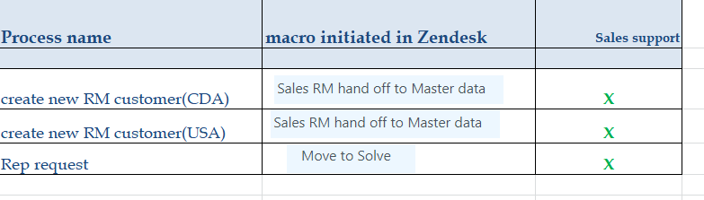
Sales Support

